Slide 1
Проект №3
“Мой фотоальбом”
Автор: Калинин Кирилл

Slide 2
Идея проекта
Создать сайт, на котором можно выкладывать, просматривать и фильтровать по авторам и тегам фотографии.

Slide 3
Структура проекта
Модули проекта:
main - запуск Web сервера
photo.db - база данных с фотографиями
db_session - функции для создания БД и выполнения запроса к ней
models - описание моделей БД
forms - описание HTML форм
app - описание flask приложения и обработчиков адресов (URL)

Slide 4
Использованные библиотеки
Flask
Flask-Login - для аутентификации и авторизации пользователя
Flask-WTF - для создания HTML форм
SQLAlchemy - для работы с БД
werkzeug - для хэширования пароля
bootstrap - для оформления пользовательского интерфейса

Slide 5
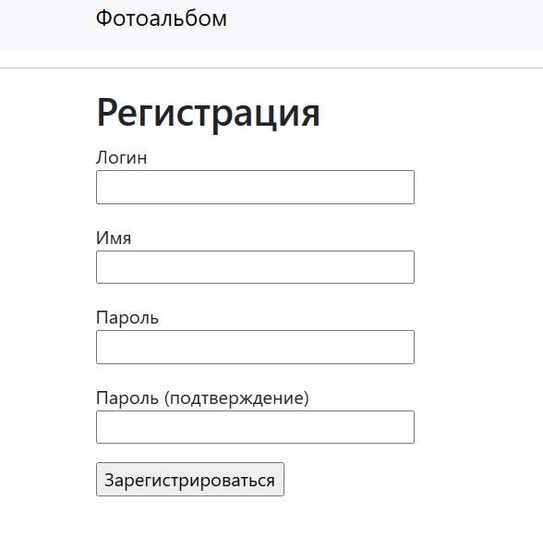
Страница регистрации

Slide 6
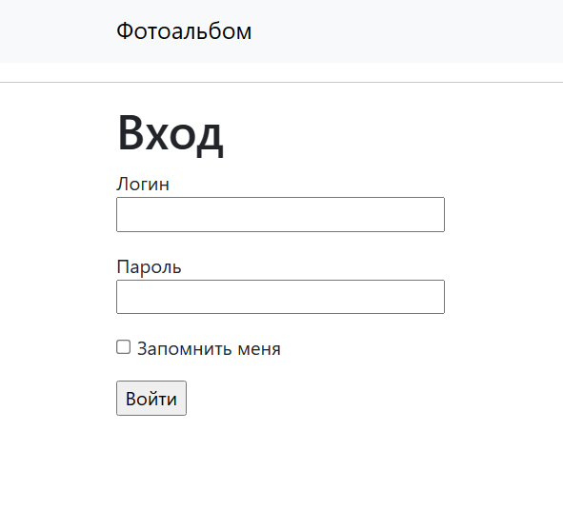
Страница входа

Slide 7
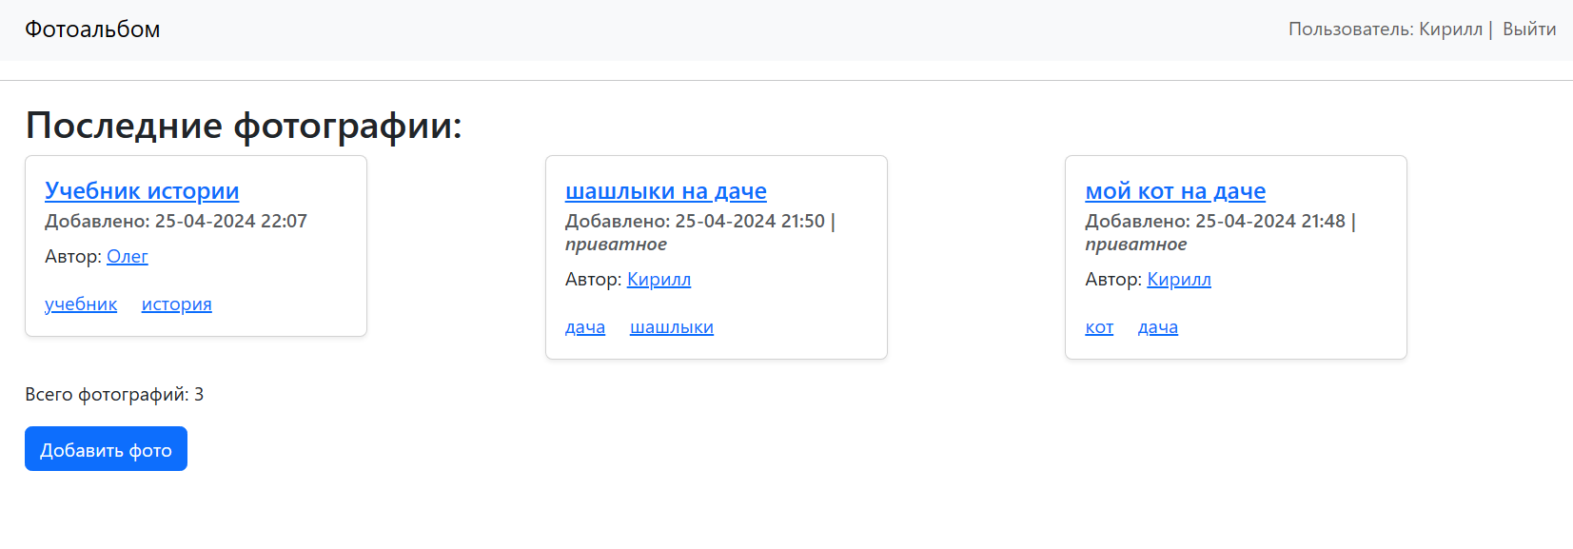
Главная страница

Slide 8
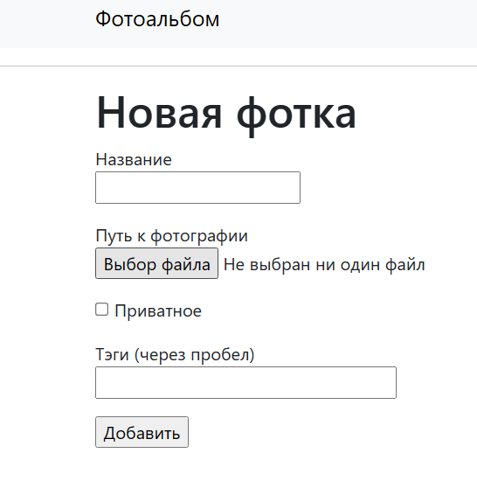
Страница добавления фотографии

Slide 9
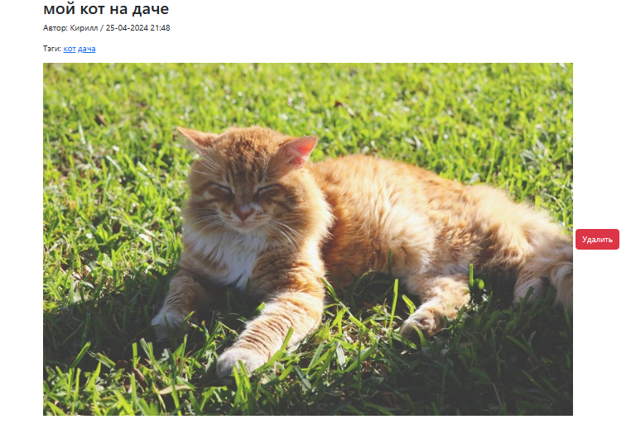
Страница просмотра фотографии

Slide 10
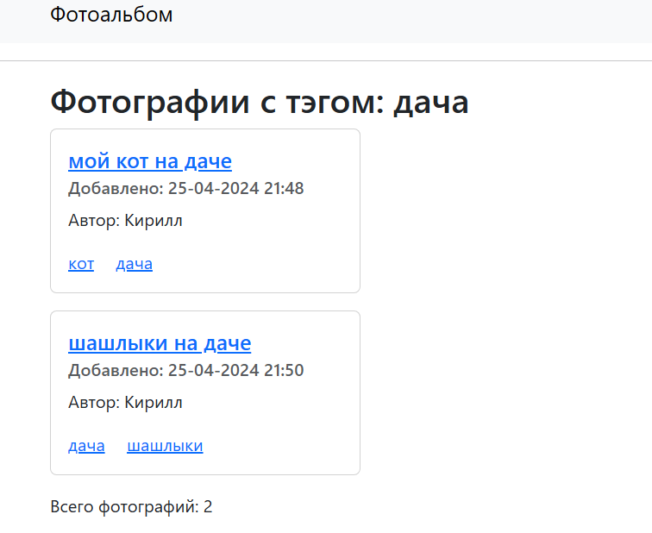
Страница просмотра фотографий по тегам

Slide 11
Спасибо за внимание!
Проект на github:
https://github.com/kekalinin/yl-project-3-web

